Slide 1
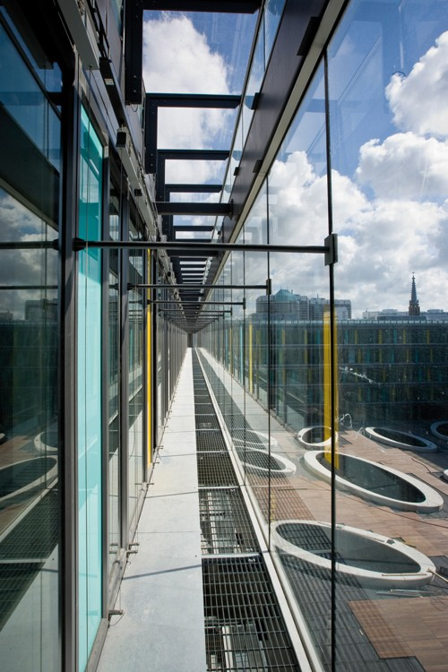
Оценка финансового управления и контроля на уровне организации
Инструментарий, разработанный Национальной академией финансов и экономики (NAFE), Министерство финансов, Нидерланды
PEMPAL, Скопье, апрель 2019 г.

Slide 2
На предыдущих заседаниях PEMPAL:
Национальная академия финансов и экономики (NAFE) при Министерстве финансов Нидерландов подготовила проект руководства по оценке ФУК и последующим шагам;
В руководстве описываются:
шаги, которые необходимо выполнить для проведения качественной оценки;
инструментарий для проведения оценок ФУК;
шаги, следующие за оценкой: план действий.
За прошедшее время:
- Внесены поправки и изменения с учётом практического опыта

Slide 3
Что мы узнали на практике
Инструментарий оценки необходимо сосредоточивать на ключевых вопросах;
Инструментарий оценки должен быть эффективным, оперативным, применимым на практике и лёгким для понимания;
Инструментарий оценки должен давать представление о тех областях, где целевые действия обоснованы и реалистичны;
Взаимодействие с внутренними рабочими группами требует эффективного руководства со стороны экспертов.

Slide 4
Имеются различные инструменты для оценки, однако ….
Нередко их охват слишком широк и покрывает весь спектр ВК: элементы COSO, принципы COSO → не является оперативным и эффективным, не всегда указывает на ключевые проблемы;
Некоторые инструменты дают так называемые «классификации уровня зрелости»: неясно, обеспечивает ли наличие представления о таком уровне достаточно информации о базовых проблемах;
Самооценка (без руководства со стороны экспертов) может давать «размытую» картину реального положения дел;
Нередко отсутствуют чёткие критерии оценки;
ЦПГ часто увлекаются сбором статистических данных, акцентируют соблюдение правил и положений, «ставят галочки».

Slide 5
Характеристики инструментария, представленного в руководстве NAFE:
Ограниченный объём (не охватывает всего спектра ВК): акцент – только на ключевых фундаментальных элементах систему финансового управления и контроля: в совокупности оцениваются около 50 ключевых критериев;
В основу критериев легли: (частично) COSO, модель «трёх линий обороны» и цикл управления/цикл Деминга (PDCA -«планируй, выполняй, проверяй, действуй»), а также передовой опыт и существующие инструменты (напр. PEFA);
Критерии оценки отражены в «матрице оценки», которая служит основой для разработки инструментов, таких как опросники, анализ документов, интервью и т.д.;
Основное внимание уделяется управленческой деятельности (а также обязанностям и требованиям подотчётности, связанным с ФУК) и бюджетному процессу.

Slide 6
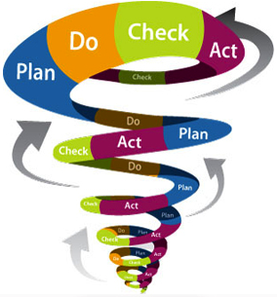
Структура критериев оценки
Общие требования: условия, необходимые для надёжного функционирования среды ФУК;
Специальные критерии оценки для каждого элемента цикла Деминга. Эти критерии касаются функциональных требований к первой и второй «линиям обороны» в среде ФУК, соответствующей передовой практике;
Акцент на два основных цикла PDCA: бюджетный цикл и управленческую функцию (1^{я} и 2^{я} линии)
Сквозными темами в этой структуре являются:
Интеграция (напр., планирование, бюджетирование и бухучёт);
Участие (напр., вовлечение «первой линии» в планирование и бюджетирование);
Координация (напр., координация действий на «второй линии» или мероприятий в рамках бюджетных программ);
Коммуникация (напр., прохождение управленческой информации, системы бухучёта).

Slide 7
Критерии общих условий
Категория | Что охватывают критерии
A: Критерии общих условий | Структура подотчётности (функции, полномочия, делегирование в отношении (бюджета) программ, ключевые задачи и оргстурктура); Обязанности старшего руководства; Управление риском; Функции/обязанности, связанные с ФК (и финансовым управлением); Применительно к бюджетному циклу: Делегированный бюджет; Интеграция бюджетного цикла с операционными процессами и требованиями подотчётности; Бюджетные системы, отвечающие принципам БОР и CCБП.

Slide 8
Критерии, связанные с планированием
Категория | Что охватывают критерии
B: Критерии, связанные с планированием | Увязка стратегических целей с операционными целями и планами («каскад»); Сбалансированное участие в процессе планирования (1^{я}, 2^{я} линии и старшее руководство); Качество «продукции» планирования (напр., целей); Установление КПЭ (также для ФК); Рабочие процессы и связанные с ними ключевые риски. Применительно к бюджетному циклу: Вовлечение «первой линии» в процесс бюджетного планирования; Связность бюджетного планирования с целями и КПЭ; Бюджетирование по видам деятельности (АВВ), связь с результатами (планированием).

Slide 9
Критерии, связанные с исполнением
Категория | Что охватывают критерии
C: Критерии, связанные с исполнением | Выполнение заданий, обязанностей в соответствии с планами; Адекватные административные системы (системы бухучёта в отношении эффективности и финансовой администрации, интеграция/связность); Разделение обязанностей; Применительно к бюджетному циклу: Процесс исполнения бюджета (и его мониторинг); Обмен информацией об исполнении бюджета (1^{яe} и 2^{я} линии) Текущий контроль в отношении финансовых операций; Финансовые административные процессы: функции, обязанности и санкционирование; Контроль за расходованием средств сверх установленных лимитов.

Slide 10
Критерии, связанные с контролем/мониторингом
Категория | Что охватывают критерии
D: Критерии, связанные с контролем/мониторингом | Планирование в части контроля: как оно организовано; Контроль и мониторинг адекватности средств контроля в процессах «первой линии»; Актуальная, своевременная и достаточная информация для старшего руководства; Роль 1^{й} и 2^{й} «линий обороны» в части контроля и мониторинга; Роль внутреннего аудита; Координация контроля по горизонтали (напр., аудиторский комитет, функции 2^{й} линии и т.д.); Применительно к бюджетному циклу: Консолидированная и интегрированная отчётность: эффективность, информация о бюджете, КПЭ; Анализ/оценка программ расходов; Отчёты о доходах/расходах.

Slide 11
Критерии, связанные с действиями по реагированию
Критерий | Что охватывают критерии
E: Критерии, связанные с действиями по реагированию | Связь процесса принятия решений с управленческой информацией; Адаптивные/ гибкие возможности по реагированию с учётом необходимых изменений; Пересмотр приоритетов; Адаптация КПЭ, целей; Действия на основании рекомендаций аудита. Применительно к бюджетному циклу: Использование данных/финансовой информации прежних периодов в следующем(их) бюджетном(ых) цикле(ах).

Slide 12
Практическое применение разработанного инструментария:
Внутренняя рабочая группа: необходима хорошая подготовка и руководство со стороны экспертов (обучающие мероприятия/тренинги);
Общие опросники на базе критериев могут обеспечить материал для более глубокого анализа на втором этапе;
Более глубокий анализ посредством интервью с соответствующими представителями внутренних функций и заинтересованными сторонами: «три линии обороны»;
Рабочая группа готовит отчёт;
Необходимы и крайне важны поддержка и участие внутренних аудиторов;
По результатам готовится план действий;
Благодаря оценке нескольких организаций можно получить представление об общем состоянии ФУК в стране.

